Slide 1
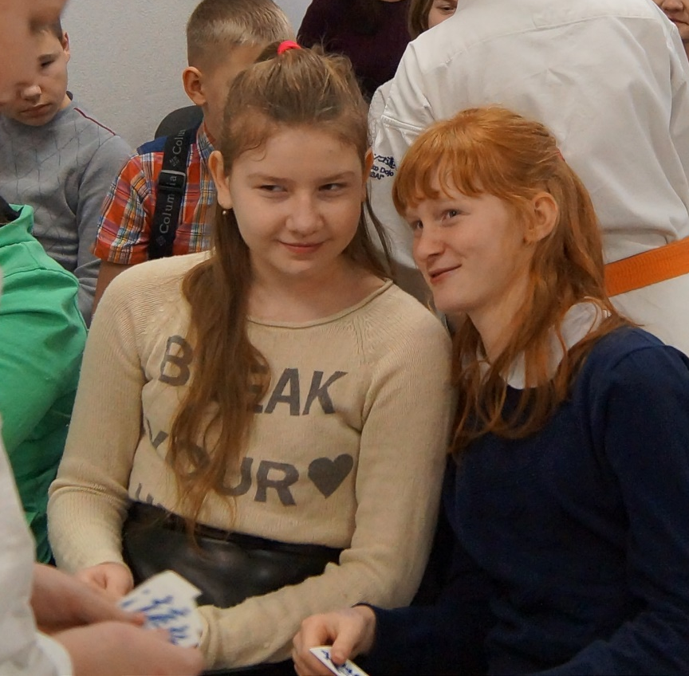
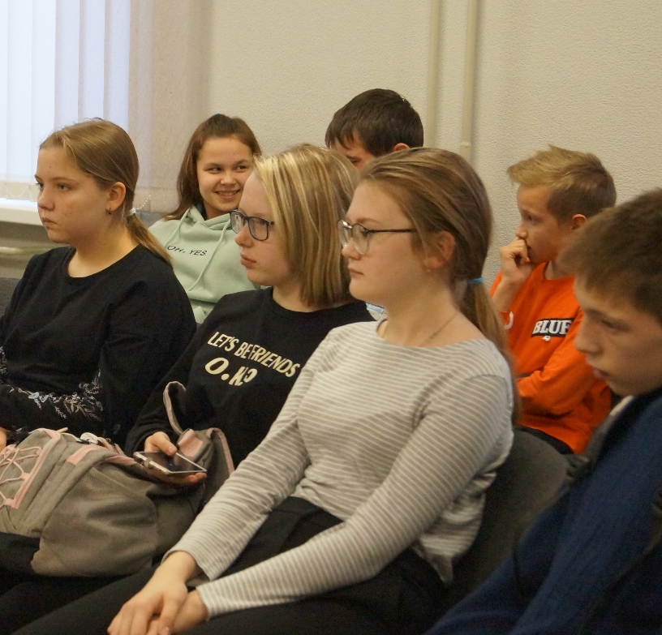
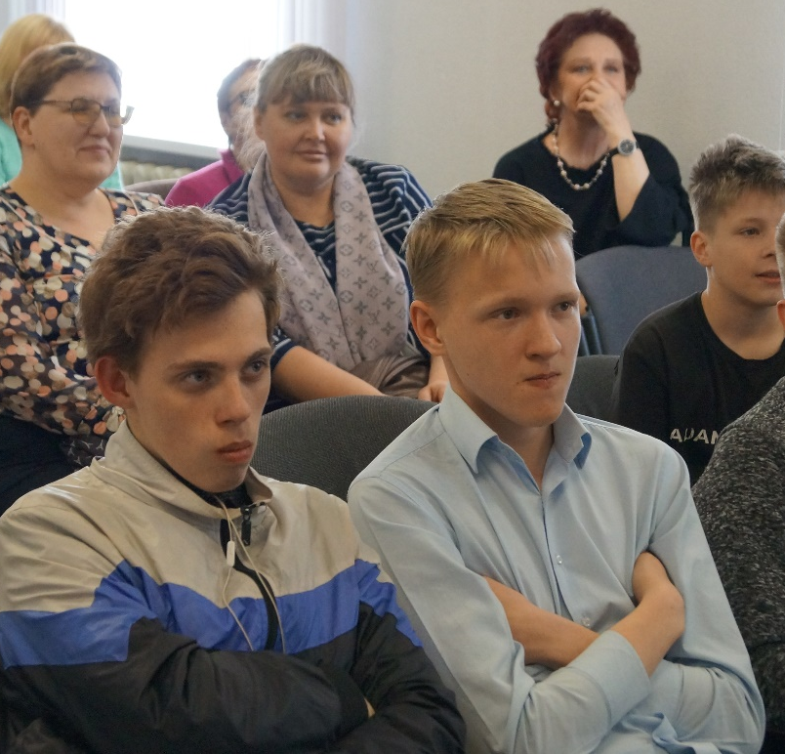
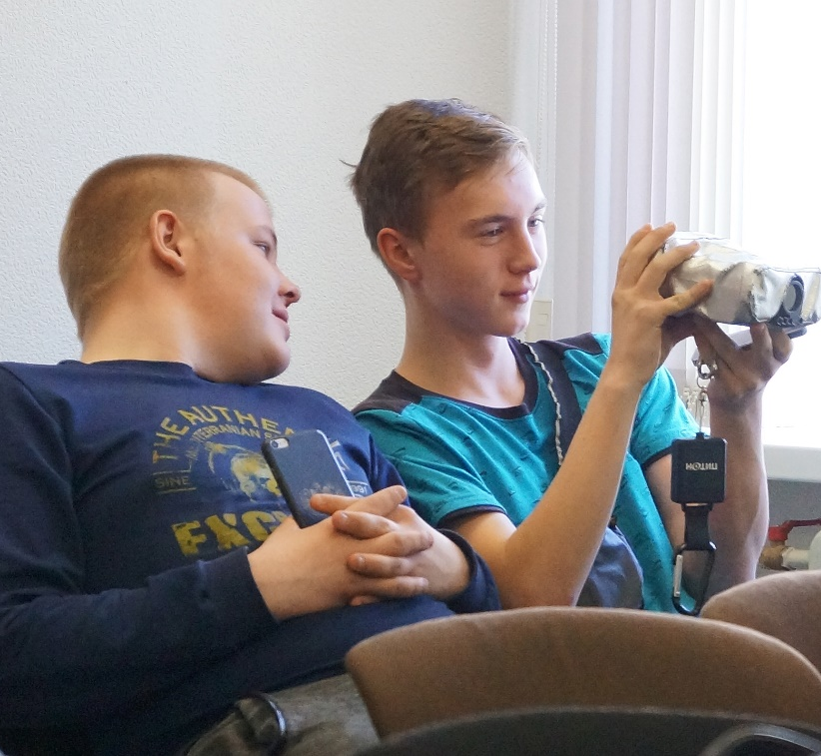
Музейно-выставочный комплекс г. Лесной
ЦИКЛ ВСТРЕЧ ДЛЯ ПОДРОСТКОВ,
ПОПАВШИХ В СЛОЖНУЮ ЖИЗНЕННУЮ СИТУАЦИЮ
«ОБЩЕНИЕ
БЕЗ
ГРАНИЦ»
Руководитель проекта:
Мызникова А.И.

Slide 2
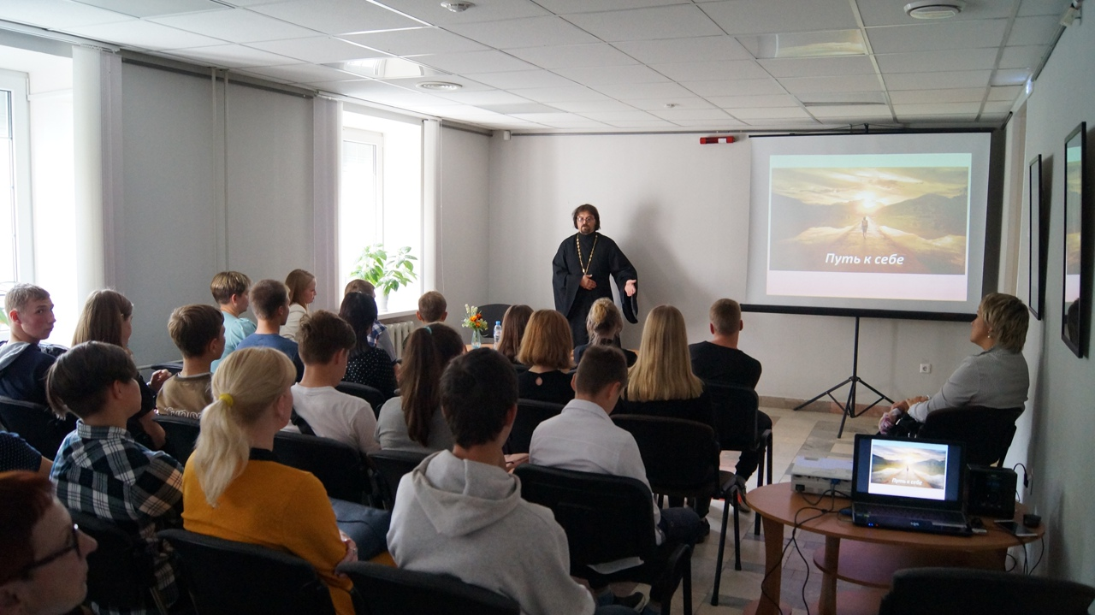
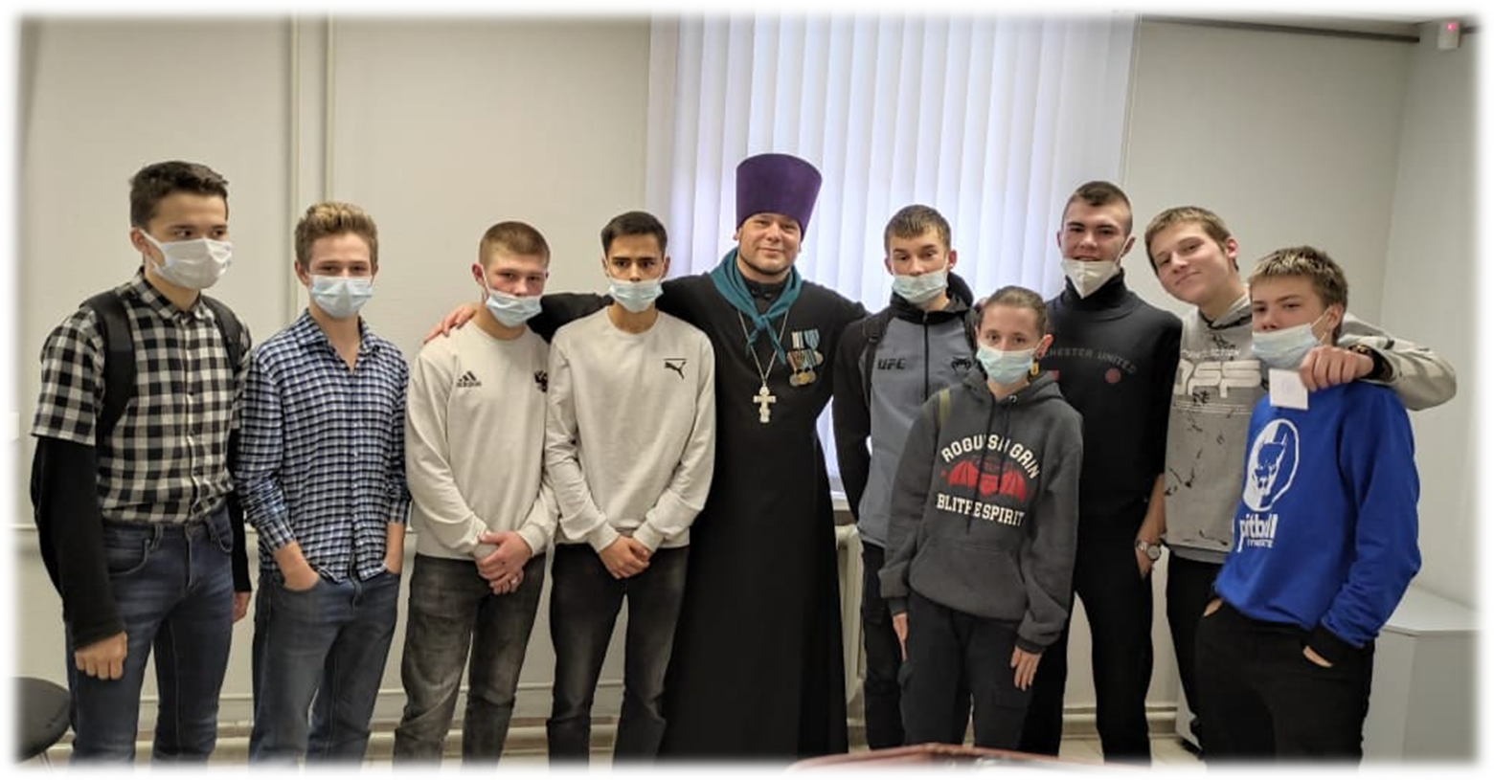
«Путь к себе»
встреча с протоиереем,
отцом Сергием Архиповым
встреча с иереем
Алексием Занозиным
Встречи носили особо доверительный характер. Священники беседовали с подростками на душеполезные темы, отвечали на сложные жизненные вопросы.
И главное, призвали ребят выбрать правильный путь.

Slide 3
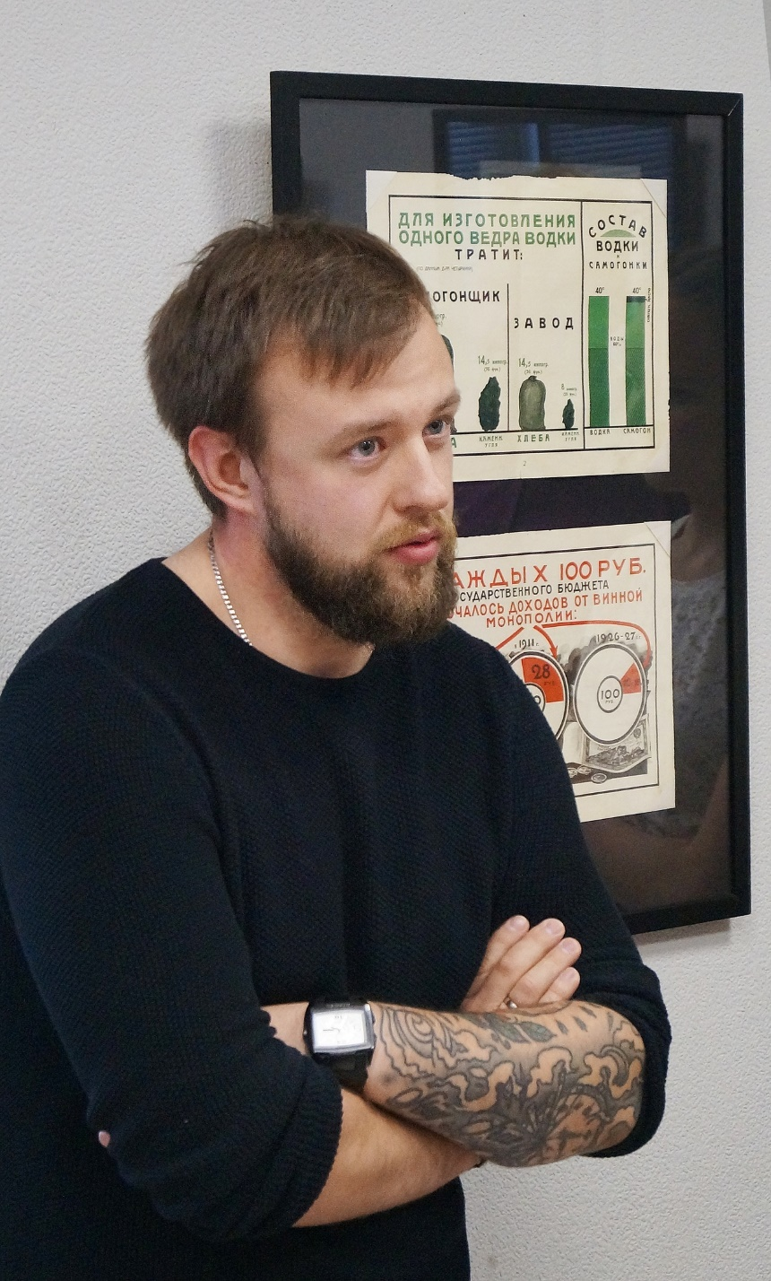
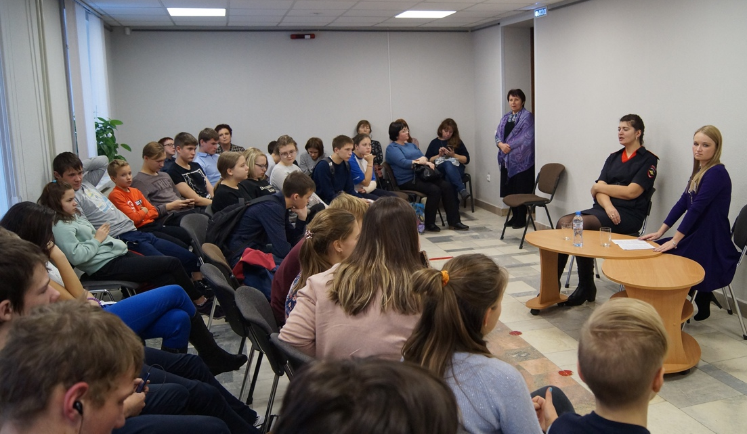
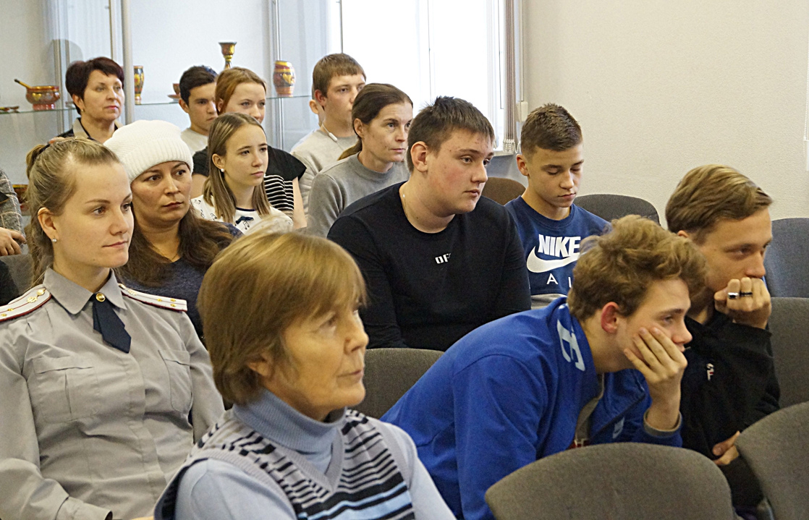
«Лучше не надо»
встреча с начальником ПДН,
подполковником полиции
Шкварёвой М. Н.
встреча с врачом-наркологом Ждановым А.С.
Цель встречи - создать позитивное мнение о работе сотрудников ПДН. Показать их не суровыми полицейскими, а обычными людьми со своими заботами и радостями.
В доступной для подростков форме,
с яркими примерами из профессиональной практики, Антон Сергеевич попытался донести всем, что только физически, интеллектуально и морально здоровые люди могут иметь будущее!

Slide 4
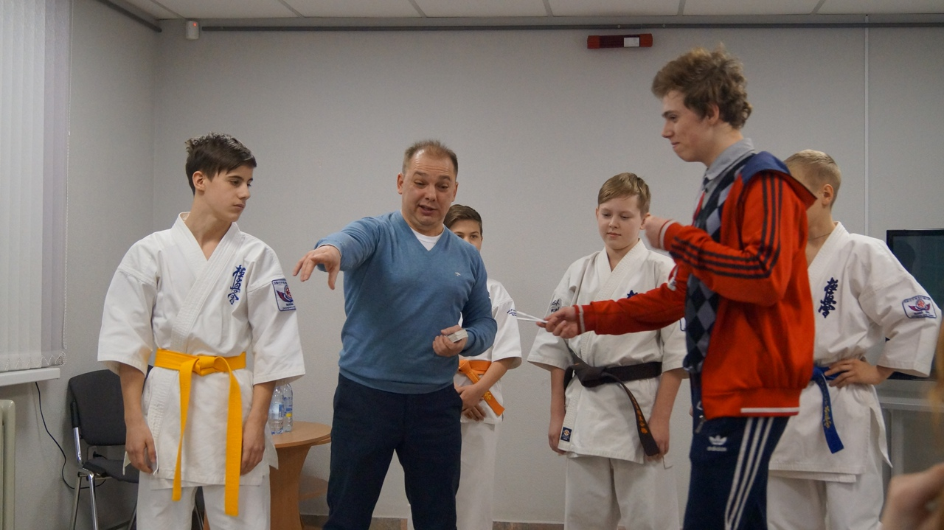
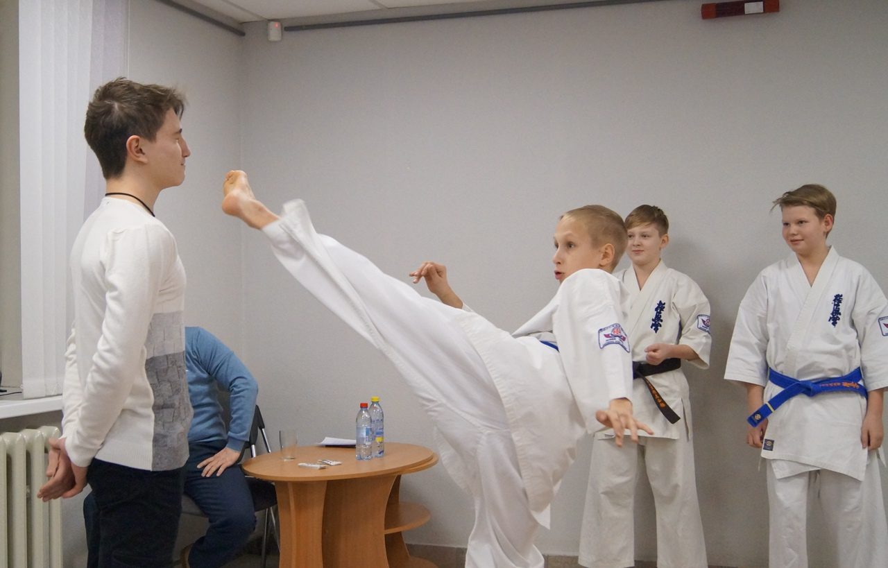
«Делай, как я»
встреча с тренером по кёкусинкай Зайченко А. Ю.
Очень мотивирующая встреча.
Алексей Юрьевич рассказал почему очень важно заниматься спортом, правильно питаться и заботиться о своем здоровье.
А воспитанники мастера продемонстрировали участникам встречи элементы боевых искусств.

Slide 5
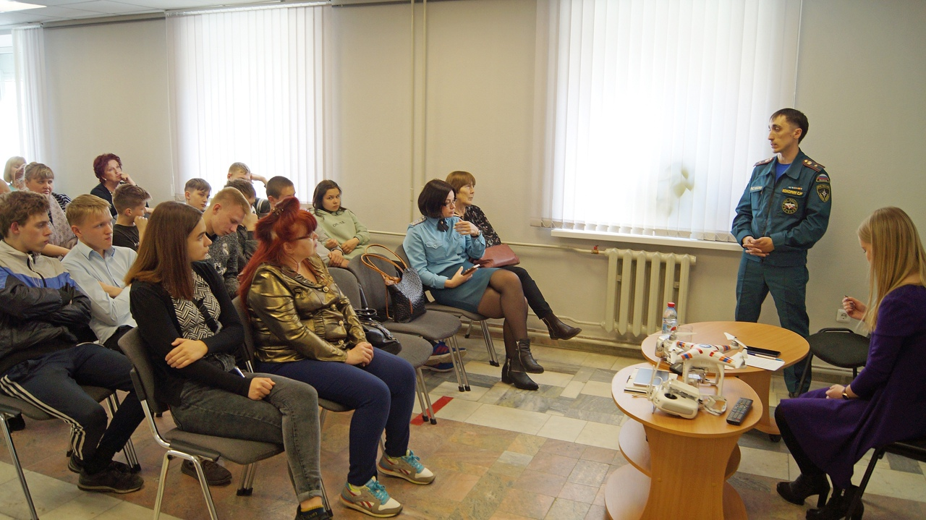
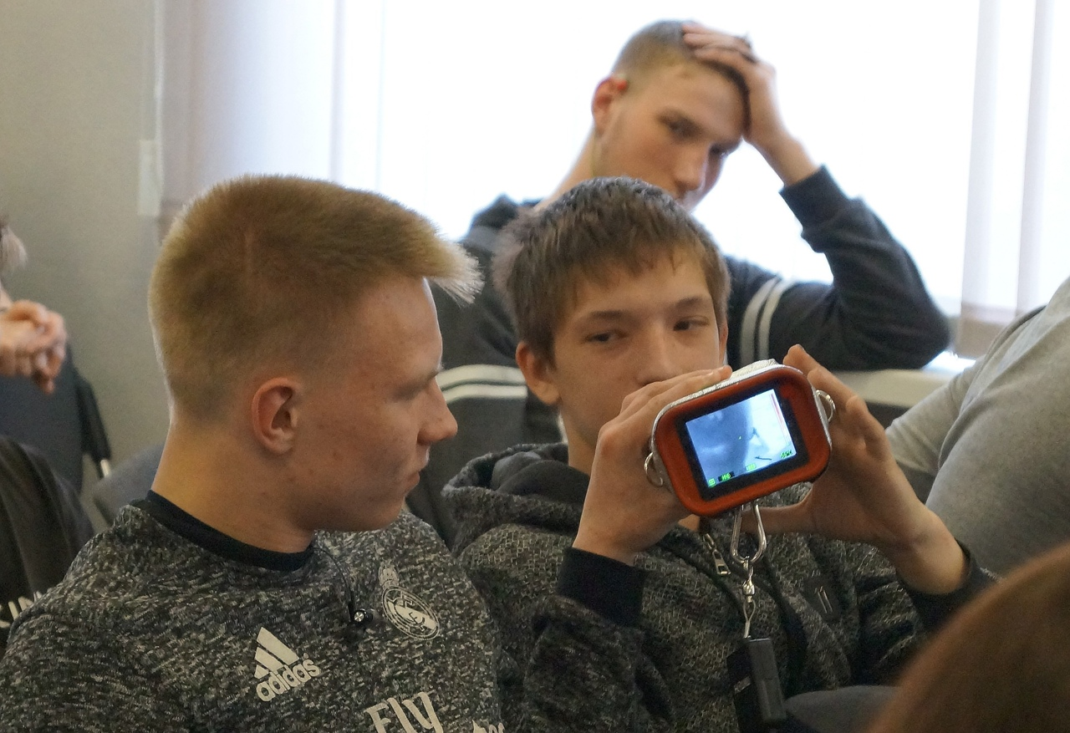
«Шаг в пламя»
встреча с сотрудниками МЧС:
заместителем начальника службы пожаротушения
Кокориным С. Н., старшим инженером Кравчук Е.И.
Встреча носила профориентационный характер.
Ребята узнали об особенностях профессии пожарного, познакомились, и даже опробовали сами специальные технические устройства: тепловизор, квадрокоптер, автономный дыхательный аппарат.

Slide 6
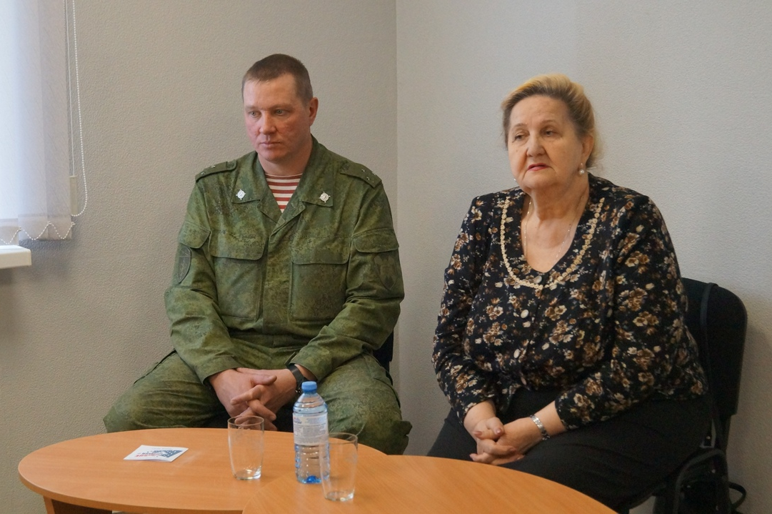
«Живем одним плечом»
встреча со спецназовцем
Наумовым Е. В.,
председателем Комитета солдатских матерей Маркеловой Н.И.
встреча с ветеранами военных действий в Афганистане Никулиным В.Р.
и ветеранами военных действий в Чечне Похабовым Е.Г. и Микрюковым И.В.
Встреча имела философский характер: как при любых обстоятельствах оставаться человеком, как суметь победить СЕБЯ.
Подростки узнали, как война может стать настоящей школой жизни, о роли боевого товарищества, взаимовыручки.

Slide 7
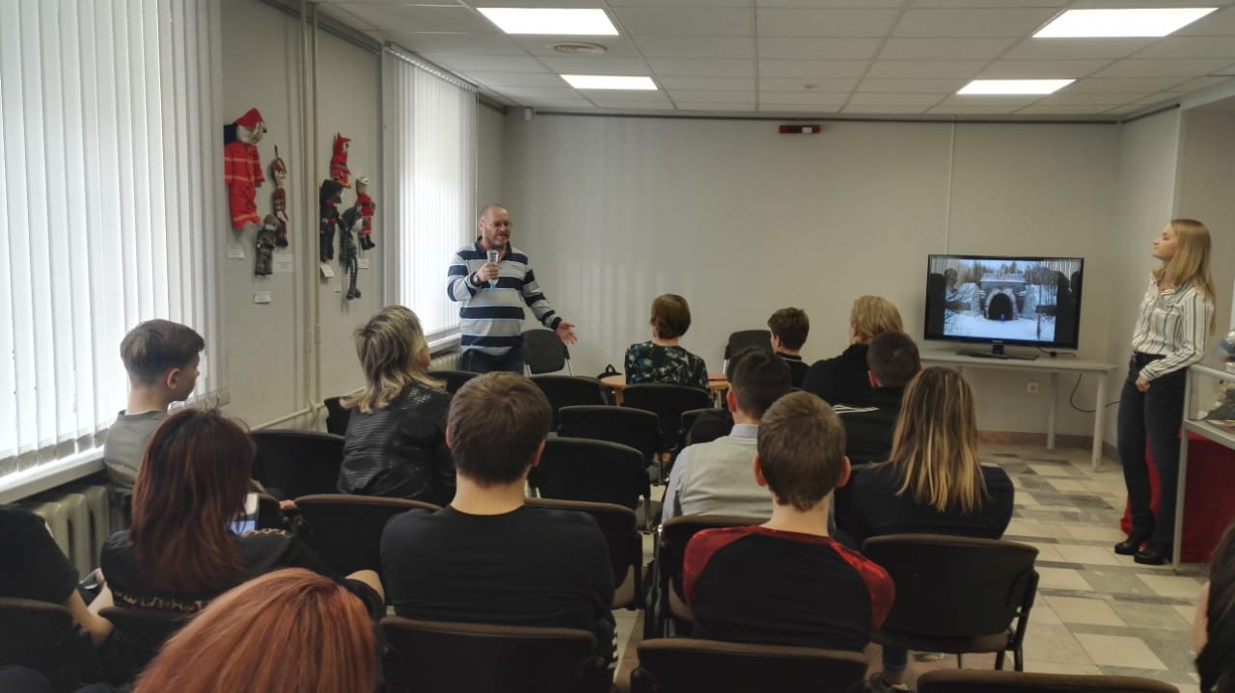
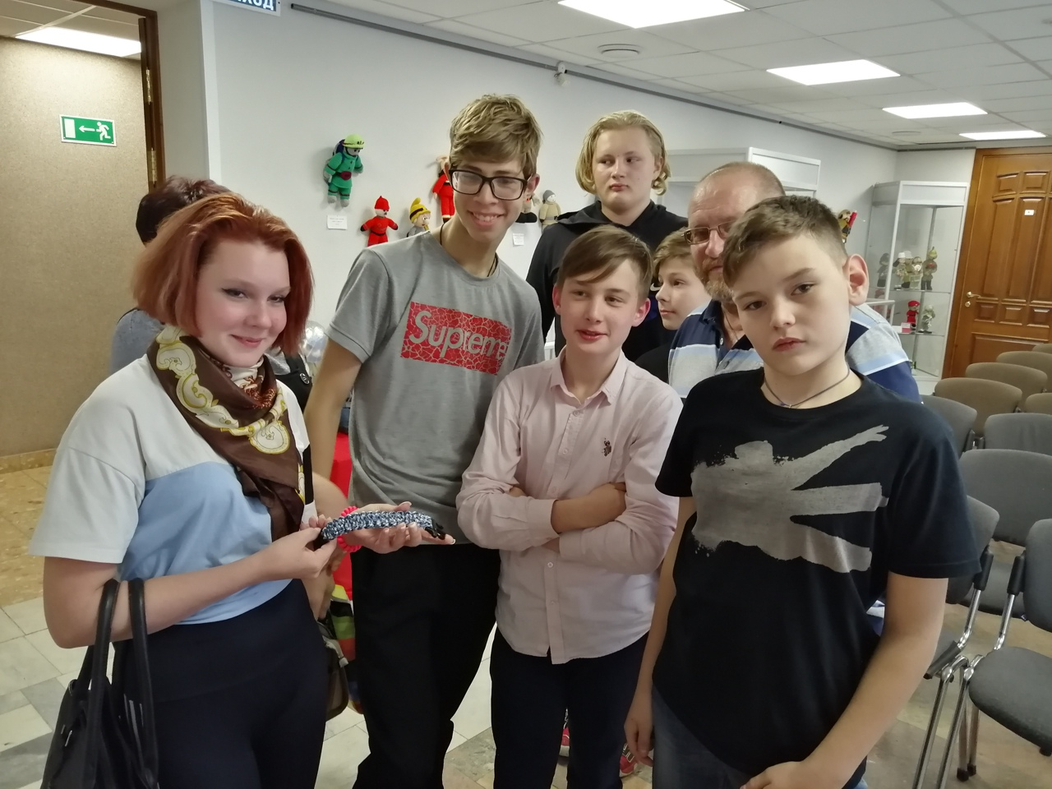
«А что там, за горами?»
встреча с путешественником и краеведом Комковым С.Б.
Оказывается, на Урале, есть всё: легенды, моря, пещеры, пляжи, мистические и аномальные места… Этими знаниями и наблюдениями поделился с ребятами герой встречи.
Также встреча носила и прикладной характер: как из простой пластиковой бутылки сделать: и фильтр для воды, и линзу, как источник огня, и прочную верёвку, и даже, нож!...

Slide 8
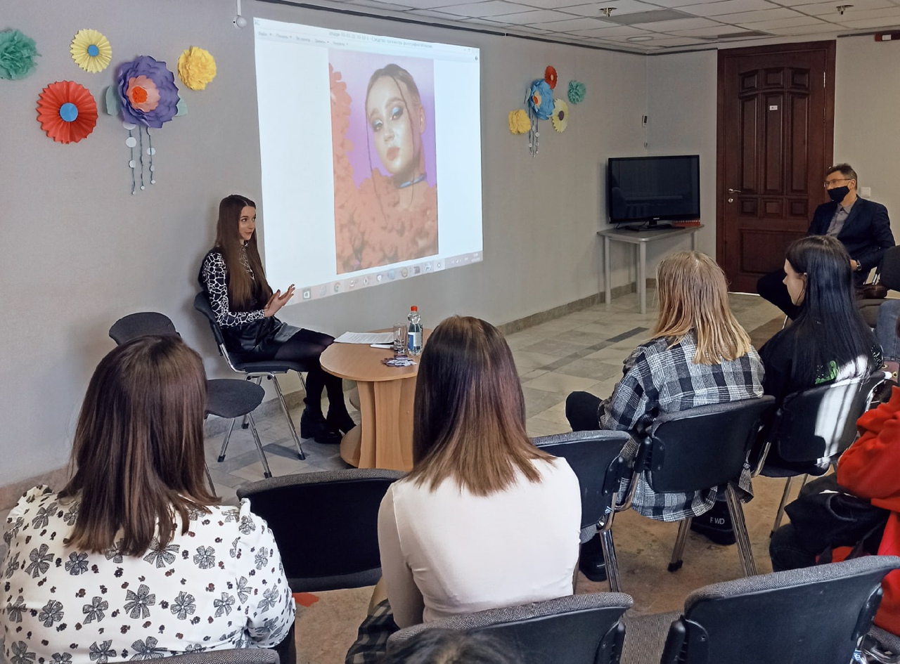
«Между нами девочками»
встреча с визажистом и психологом Марией Еловской
Героиня встречи поделилась с девочками секретами макияжа и ухода за кожей лица. Назвала лучшие бюджетные марки косметики. Но главное, рассказала свою историю и личным примером показала, что детская мечта может стать делом всей жизни, только нужно идти к ней, учиться, постоянно совершенствоваться!

Slide 9
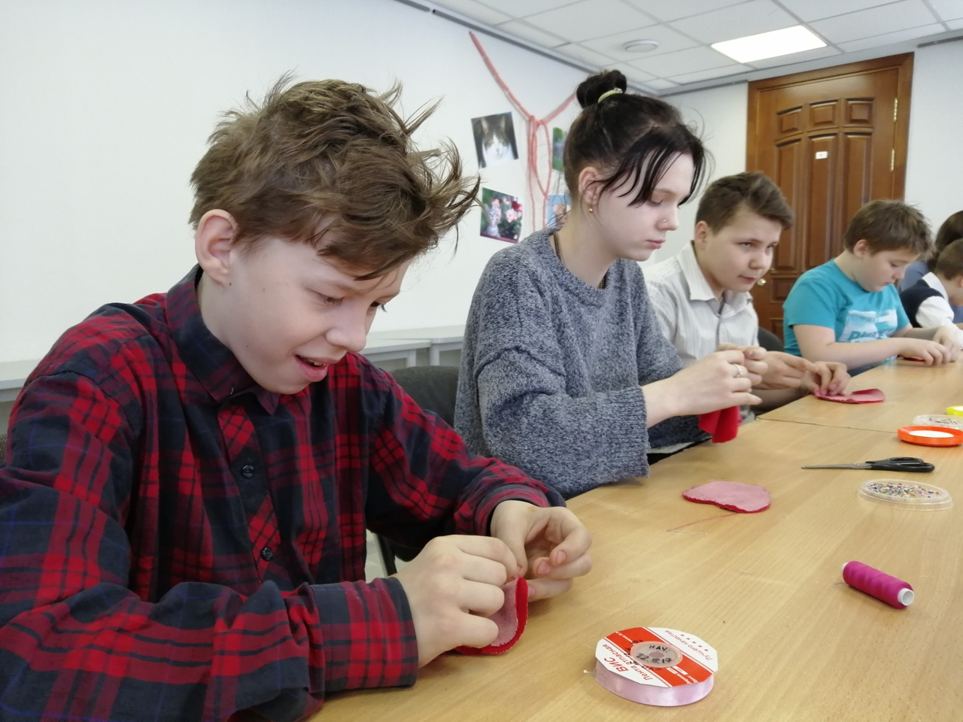
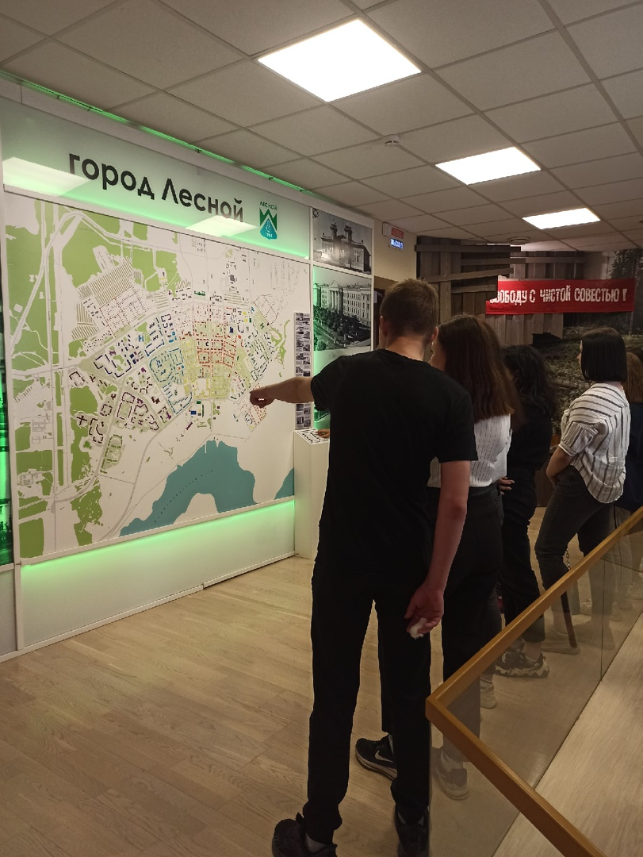
«Мама лишь одна бывает»
«История города»
мастер-класс, посвященный Международному женскому дню
тематическая экскурсия по экспозиции «История города», посвященная 75-летию Лесного
Мы предложили участникам проекта сделать своими руками "мягкое сердце", как символ теплоты, нежных и искренних чувств, и подарить их своим мамам.
Во время таких экскурсий мы пытаемся донести до подростков, что наше государство с его открытиями, рекордами и победами, не стало бы таким, без малых городов, таких как наш любимый Лесной!

Slide 10
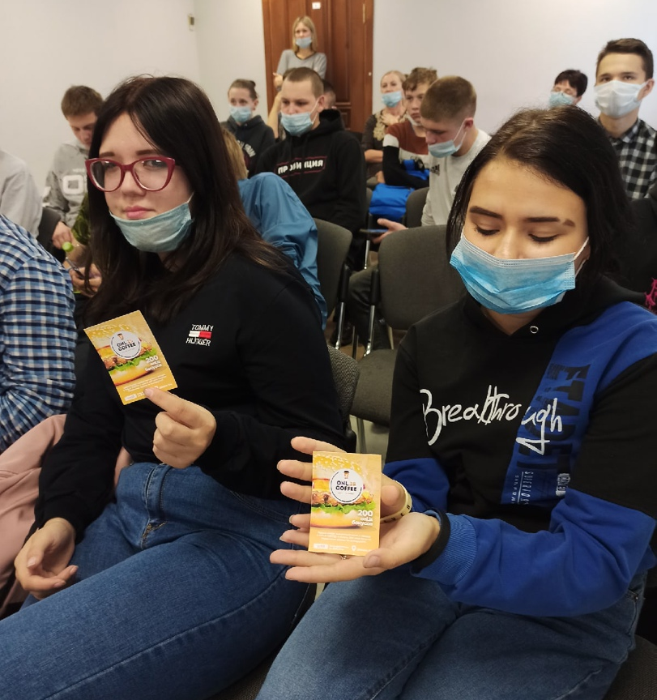
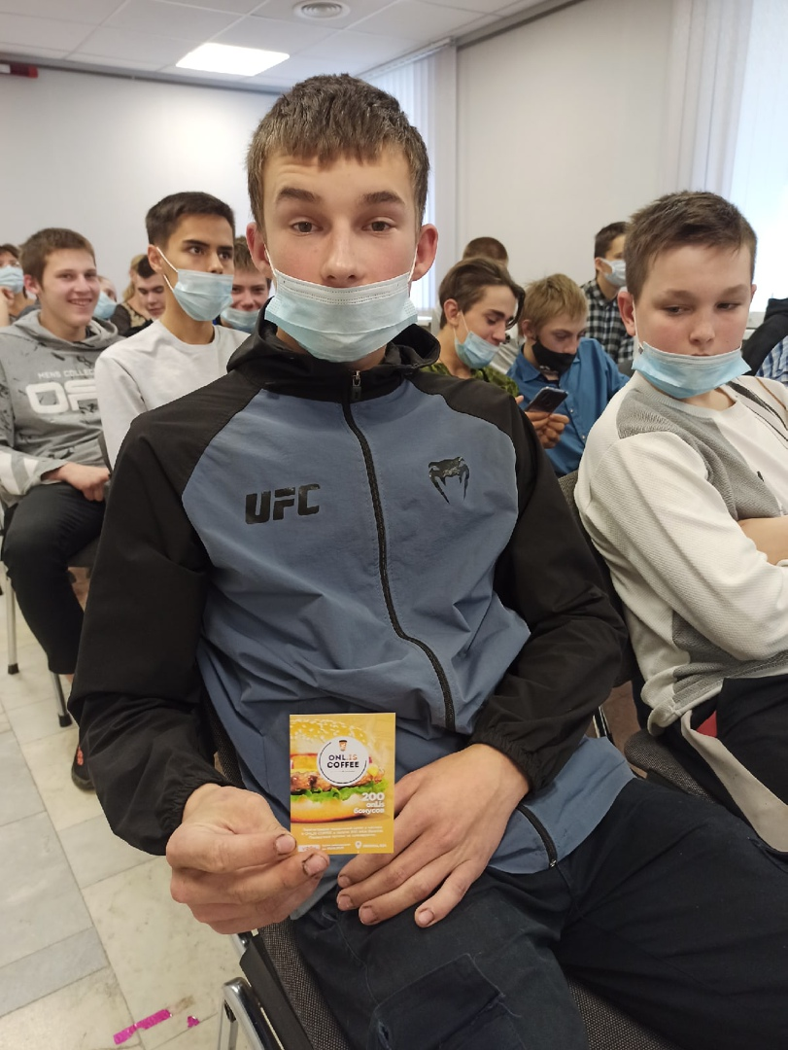
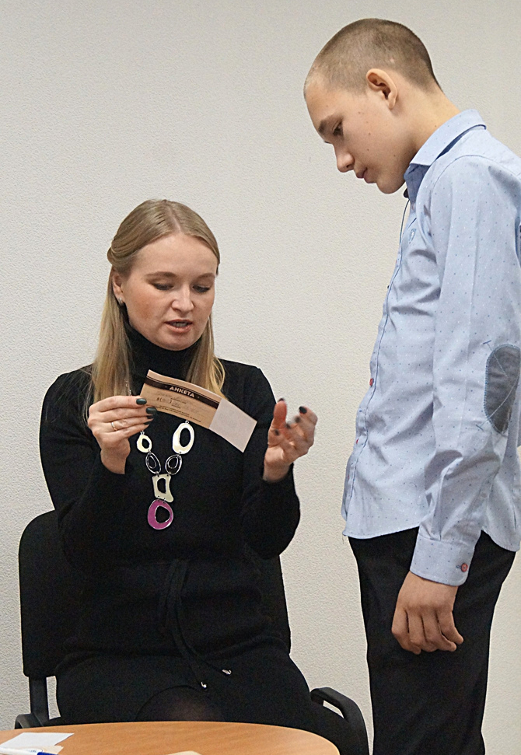
Партнеры проекта
кофейня ONL.IS COFFEE
На наших встречах авторам самых ключевых, жизненных, «ярких» вопросов мы вручаем сертификаты от нашего спонсора проекта.

